Slide 1
포트폴리오
개인 프로젝트
프로젝트 기간 : 18-06-11~ 18-06-12
최종 작성일 : 2018-06-14
신입 웹 개발자 오 봉 기

Slide 2
목차
프로젝트 소개
개발도구
개발환경 및 사용 언어, 라이브러리
데이터베이스 설계
세부사항 요약 및 설명
프로젝트 후기

Slide 3
프로젝트 소개
Model2 방식으로 제작한 콜센터 관리자와 택배기사 화면(모바일)의 배송관리 웹 애플리케이션
* 전체적인 화면 폼과 일부 기능( Google Map, 고객 Sign )을 제외한 모든 기능들은 직접 작업했습니다.
- 시나리오
고객이 콜센터에 상품 주문을 하면 콜센터 직원(관리자)이 고객에 대한 배송접수를 받은 후
주문이 들어온 상품에 대해 담당 지역의 택배기사들에게 배송 지시사항을 각각 입력한다.
택배기사들은 아침마다 회사로 출근하지 않고 웹 애플리케이션을 통해 당일 지시사항을 확인한 후
근무를 시작한다.
------------------------------------------------------------------------------------------------------------
이 프로젝트는 git (https://github.com/beny033/service) 최종 완성 후에 올렸습니다.

Slide 4

개발 도구
Java SE JDK 1.8.0_172
Eclipse Neon
WAS) Apache-Tomcat8.0
Database) MySQL

Slide 5
개발환경 및 사용언어, 라이브러리
개발환경
운영체제 (OS) : Window 7 웹 브라우저 : Chrome
사용 언어 : - Java - JSP - Servlet - HTML,CSS
라이브러리 : - JDBC Driver Connector - JSTL

Slide 6
데이터베이스 설계
SERVICETABLE
No. | Column | Data Type | NOT NULL | Default
1 | JOB_ID(PK) | TINYINT | O | AUTO_INCREMENT
2 | IDENTIFIER | VARCHAR(50) | O
3 | CUSTOMER | VARCHAR(50) | O
4 | ADDRESS | VARCHAR(50) | O
5 | CITY | VARCHAR(50) | O
6 | STATE | VARCHAR(2) | O
7 | ZIP | VARCHAR(50) | O
8 | PRODUCT | VARCHAR(50) | O
9 | PRODUCT_URL | VARCHAR(50) | O
10 | COMMENTS | VARCHAR(50) | O
11 | STATUS | VARCHAR(50) | O | OPEN

Slide 7
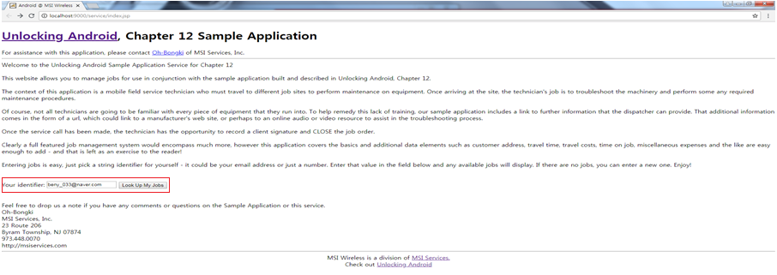
세부사항 요약 및 설명
현재 화면은 관리자 화면 (콜센터)
콜센터에서는 고객에 대한 배송접수를 받은 후, 택배기사에게 할 일을 추가한다.
택배기사를 검색하기 위해 해당 아이디를 입력한다.

Slide 8
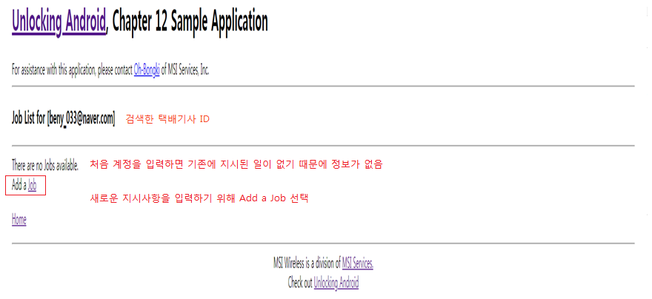
세부사항 요약 및 설명
- 택배기사를 검색한 결과 화면

Slide 9
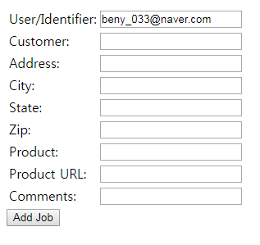
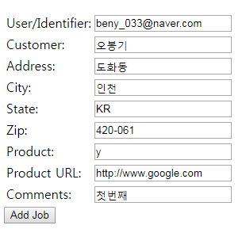
세부사항 요약 및 설명
Add a Job 선택했을 때 할일 추가화면 으로 전환되고,
해야 할일 입력 ( User/Identifier 입력란은 수정 불가 )

Slide 10
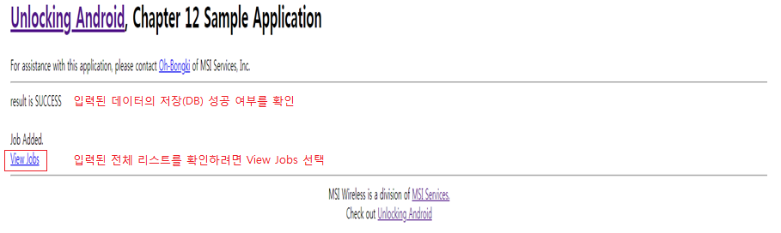
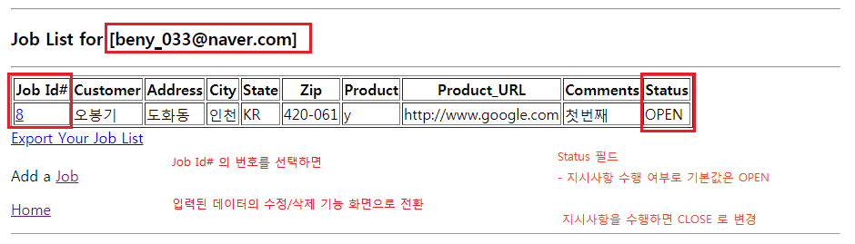
세부사항 요약 및 설명

Slide 11
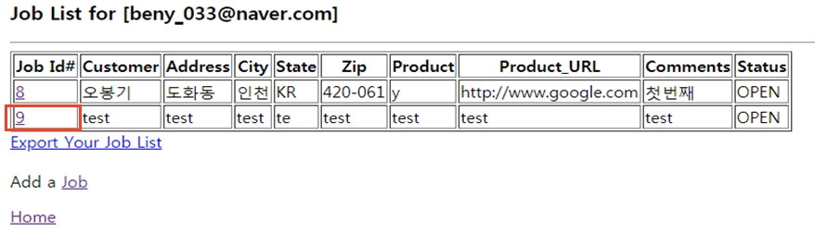
세부사항 요약 및 설명
수정과 삭제를 테스트 할 것 추가

Slide 12
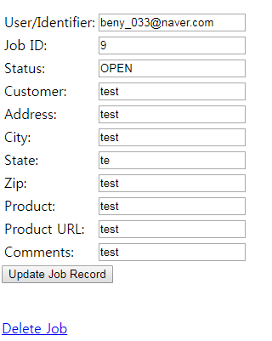
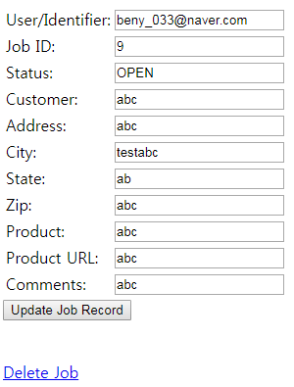
세부사항 요약 및 설명
수정 할 데이터 입력 후
Update Job Record 선택

Slide 13
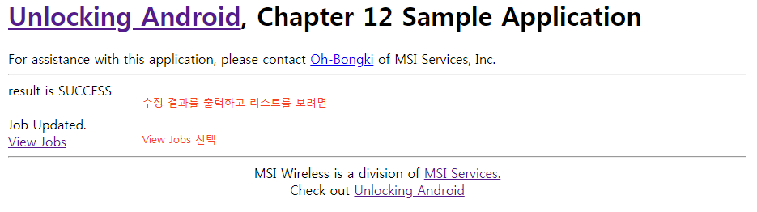
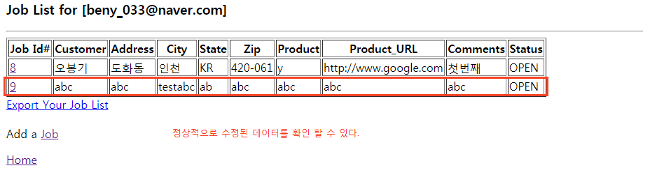
세부사항 요약 및 설명

Slide 14
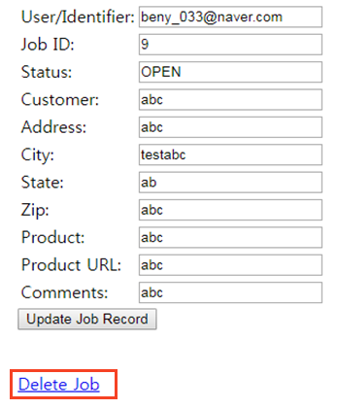
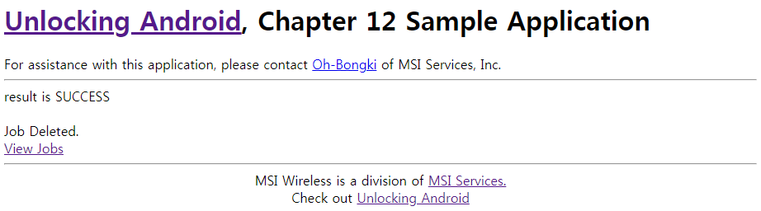
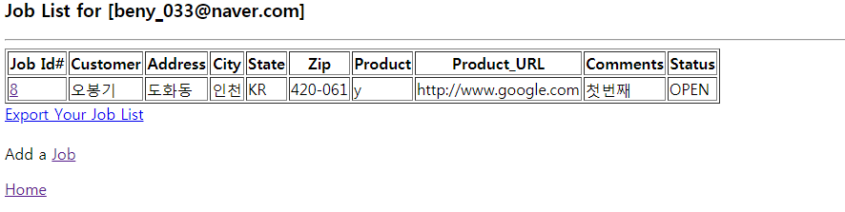
세부사항 요약 및 설명
삭제를 위해 Delete Job을 선택하면 삭제결과를 출력하고
View Jobs를 선택하면 데이터가 삭제된 것을 확인할 수 있다.

Slide 15
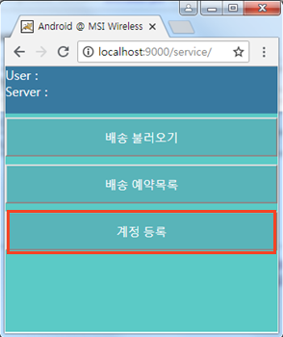
세부사항 요약 및 설명
아래 화면은 사용자(택배기사) 화면으로 웹 애플리케이션을 통해 지시사항을 수행한다.
(사용자 화면은 미디어 쿼리 사용으로 설정 해상도 (350px/340px) 에 따라 변경된다.)
먼저 본인 계정을 입력하기 위해 “계정등록” 버튼을 선택한다.

Slide 16
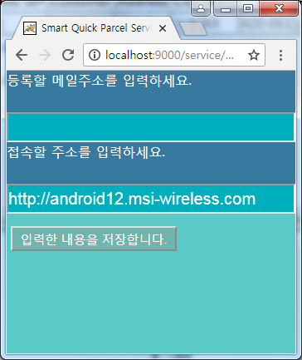
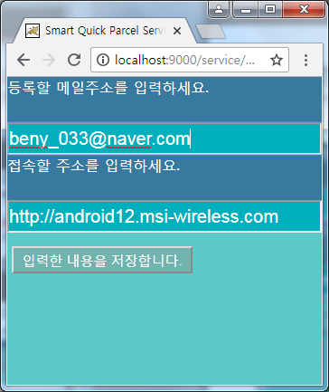
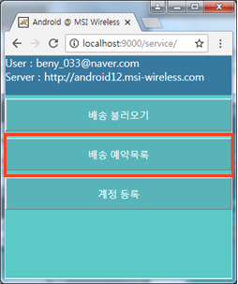
세부사항 요약 및 설명
등록할 계정을 입력하고 “입력한 내용을 저장합니다.” 버튼을 선택하면
처음화면으로 이동되고 지시사항을 확인하기 위해 “배송 예약목록”
버튼을 선택한다.

Slide 17
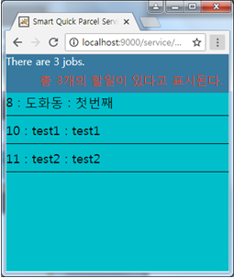
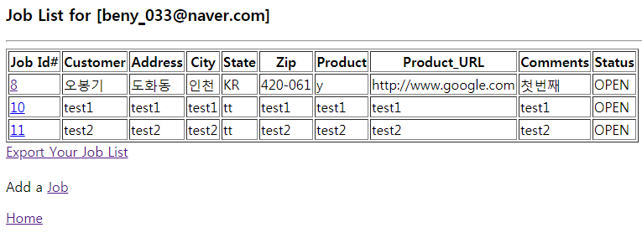
세부사항 요약 및 설명
관리자가 입력한 데이터의 총 개수와 정보가 간략하게 표시되고,
확인하려는 배송정보를 선택하면 상세내용이 화면에 출력된다.

Slide 18
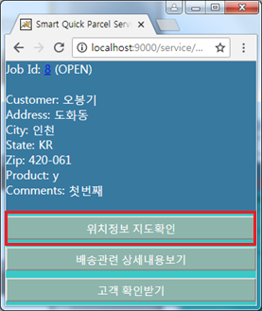
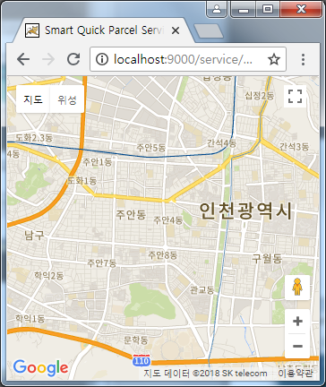
세부사항 요약 및 설명
현재 작업을 마친 상태가 아니므로 OPEN상태이고,
“위치정보 지도확인” 버튼을 선택하면 지도 화면이 나오게 된다.

Slide 19
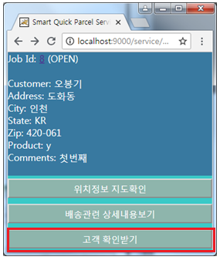
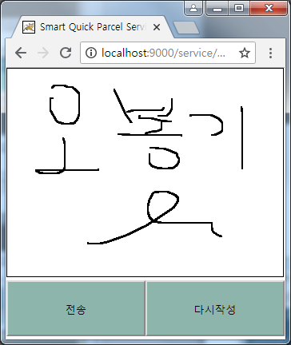
세부사항 요약 및 설명
돌아와서 “고객 확인받기” 버튼을 선택하면,
고객이 싸인 할 수 있는 화면이 나오고 전송을 한다.

Slide 20
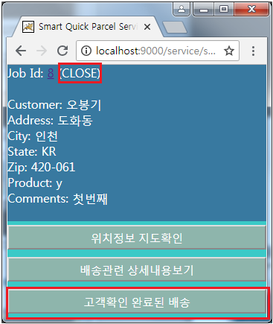
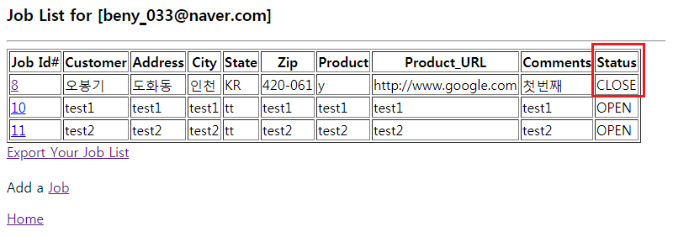
세부사항 요약 및 설명
고객 확인이 되면 상세정보에 OPEN > CLOSE 로 변경되고,
하단 버튼이 “고객확인 완료된 배송” 으로 변경.
관리자 화면의 Status 필드도 함께 변경된다.

